Slide 1

Triển khai CIS Benchmark trên hệ thống
Windows Server 2022
Lập trình kịch bản tự động hóa cho quản trị và bảo mật mạng
GVHD: ThS. Văn Thiên Luân
Nhóm thực hiện: Nhóm 07
Lê Trung Kiên - 23520797
Nguyễn Tiến Phát - 23521147
Nguyễn Thị Như Trang - 23521628
Trần Nguyễn Phú Thuận - 23521554
Tháng 05/2026

Slide 2
NỘI DUNG BÁO CÁO
GIỚI THIỆU ĐỀ TÀI
KIẾN TRÚC HỆ THỐNG
CÁC TIÊU CHUẨN BẢO MẬT
PHƯƠNG PHÁP TRIỂN KHAI
KẾT QUẢ ĐẠT ĐƯỢC
DEMO
KẾT LUẬN VÀ HƯỚNG PHÁT TRIỂN

Slide 3
1. GIỚI THIỆU ĐỀ TÀI
Đặt vấn đề:
Nguy cơ mất an toàn thông tin trên Windows Server ngày càng gia tăng, đặc biệt do lỗi cấu hình và dịch vụ mạng không được hardening đúng mức.
Việc thiết lập một chuẩn cấu hình bảo mật (security baseline) vững chắc là yêu cầu bắt buộc.
Tuy nhiên, việc áp dụng thủ công hàng trăm khuyến nghị như vậy trên nhiều máy chủ là một bài toán vô cùng khó khăn, tốn thời gian và dễ xảy ra sai sót.

Slide 4
1. GIỚI THIỆU ĐỀ TÀI (tt)
Mục tiêu:
Phân tích và lựa chọn các khuyến nghị phù hợp từ CIS Benchmark.
Xây dựng quy trình tự động hóa audit, remediation và post-audit trên nhiều máy chủ Windows.
Triển khai hệ thống kiểm định và giám sát tập trung bằng HardeningKitty và Wazuh.
Đánh giá mức độ cải thiện cấu hình bảo mật trước và sau khi hardening.

Slide 5
1. GIỚI THIỆU ĐỀ TÀI (tt)
Giới hạn của đề tài:
Chỉ triển khai trên môi trường lab với Windows Server 2022.
Chưa bao phủ toàn bộ các khuyến nghị trong CIS Benchmark v5.0.0.
Kết quả kiểm định phụ thuộc vào phạm vi hỗ trợ của HardeningKitty và Wazuh.
Chưa đánh giá đầy đủ trên môi trường doanh nghiệp thực tế hoặc production.

Slide 6

1. GIỚI THIỆU ĐỀ TÀI (tt)
CIS Benchmark & Windows Server 2022
Center for Internet Security (CIS)
Tổ chức phi lợi nhuận (2000), sứ mệnh: thế giới số an toàn hơn.
CIS Benchmarks: Tiêu chuẩn bảo mật miễn phí, chi tiết, được dùng rộng rãi toàn cầu.
CIS Microsoft Windows Server 2022 Benchmark v5.0.0: Hướng dẫn cấu hình bảo mật cho Windows Server 2022 trong môi trường Active Directory, quản lý qua Group Policy.
Windows Server 2022 - Nền tảng bảo mật đa lớp
Bảo mật: Secured-core server, mã hóa AES-256 cho SMB, SMB over QUIC, DNS over HTTPS.
Lưu trữ & Hybrid Cloud: Tích hợp Azure, cải thiện di chuyển lưu trữ.
Đa dạng phiên bản: Essentials, Standard, Datacenter, Azure Datacenter.
Kết luận: Kết hợp CIS Benchmarks giúp tối ưu cấu hình an toàn cho Windows Server 2022.

Slide 7
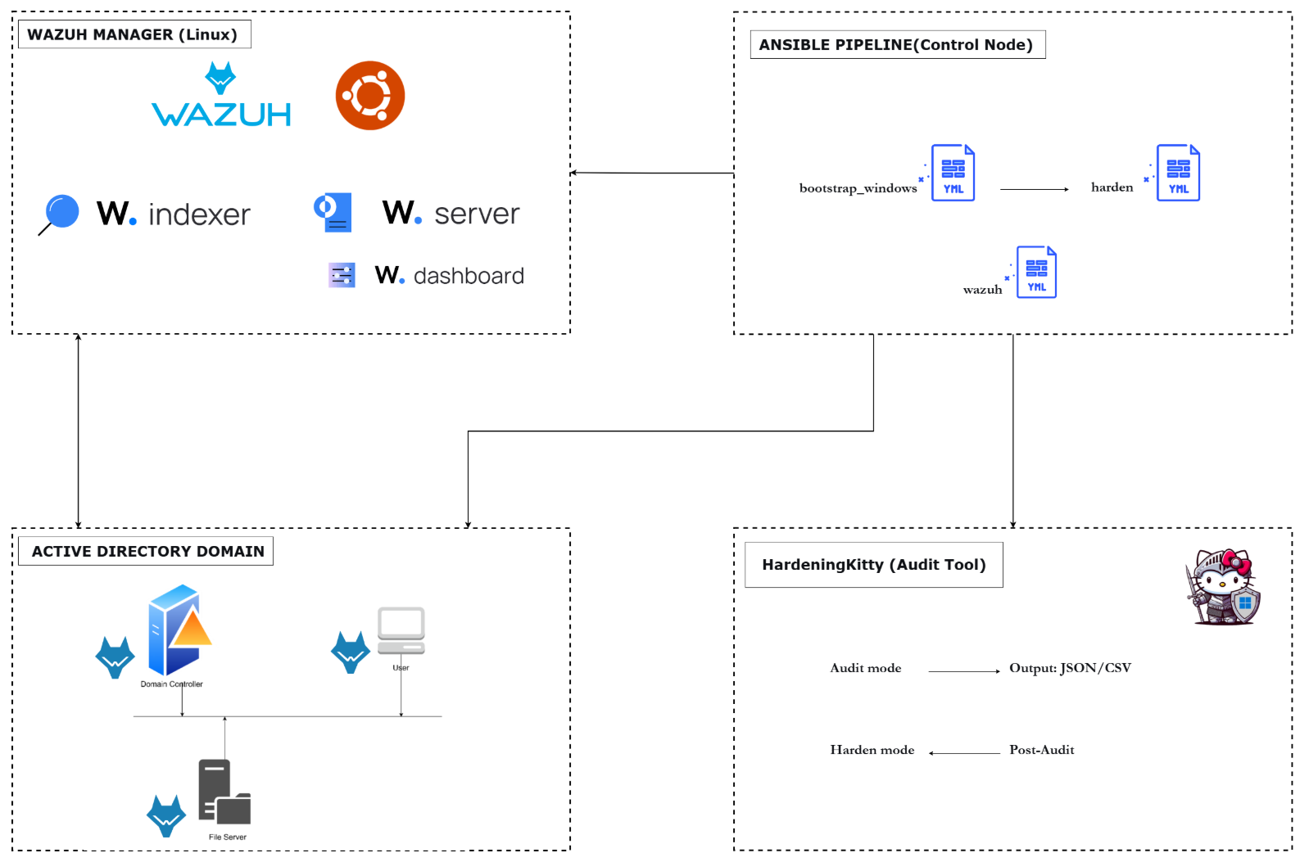
2. KIẾN TRÚC HỆ THỐNG
Mô hình kiến trúc hệ thống hardening và giám sát bảo mật Windows Server 2022
Hình 2.1: Mô hình kiến trúc hệ thống hardening và giám sát bảo mật Windows Server 2022

Slide 8
3. CÁC TIÊU CHUẨN BẢO MẬT
Identity & Access Control
Mã CIS | Chính sách | Giá trị yêu cầu
1.1.4 | Minimum password length | ≥ 14 ký tự
1.1.5 | Password complexity | Bật (Enabled)
1.2.2 | Account lockout threshold | ≤ 5 lần sai
2.2.8 | Allow log on locally (MS only) | Chỉ Administrators
2.2.21 | Deny access from network (MS only) | Guests + Local Admin group
2.3.1.1 | Guest account status | Tắt (Disabled)
Ý nghĩa bảo mật
Mật khẩu dài và phức tạp khiến việc dò tìm (brute‑force, dictionary) trở nên cực kỳ khó khăn.
Khóa tài khoản sau 5 lần sai giúp ngăn chặn tấn công tự động.
Chỉ cho phép Administrator đăng nhập cục bộ, giảm nguy cơ người dùng thường can thiệp vào máy chủ.
Từ chối truy cập mạng đối với Guests và Local Admin group giúp tránh tấn công từ xa qua các tài khoản yếu
Rủi ro | Hậu quả
Mật khẩu ngắn, không phức tạp | Tin tặc có thể bẻ khóa mật khẩu chỉ trong vài giờ/phút, chiếm quyền điều khiển máy chủ.
Không có khóa tài khoản (threshold = 0) | Kẻ tấn công có thể thử mật khẩu không giới hạn lần (brute‑force) mà không bị khóa.
Cho phép user thường đăng nhập local | Người dùng có thể cài đặt phần mềm trái phép hoặc vô tình chạy mã độc với đặc quyền cao hơn.
Print Spooler vẫn hoạt động RDP không dùng SSL/NLA | Bất kỳ ai trên mạng cũng có thể truy cập ẩn danh, liệt kê tài khoản, khai thác lỗ hổng.

Slide 9
3. CÁC TIÊU CHUẨN BẢO MẬT ( tt)
Ý nghĩa bảo mật
Bắt buộc ký số, mã hóa SMB và sử dụng NTLMv2 giúp bảo vệ tính toàn vẹn và bảo mật dữ liệu truyền qua mạng.
Chặn truy cập ẩn danh vào Named Pipes/Shares giúp ngăn dò quét tài khoản và tài nguyên hệ thống.
Windows Firewall kiểm soát lưu lượng vào/ra, giảm nguy cơ truy cập trái phép từ mạng nội bộ hoặc Internet.
Vô hiệu hóa Print Spooler làm giảm bề mặt tấn công và ngăn khai thác lỗ hổng PrintNightmare.
Yêu cầu SSL và NLA cho RDP giúp bảo vệ phiên quản trị từ xa trước nghe lén và brute-force.
Network & Service Security
Mã CIS | Chính sách | Giá trị yêu cầu
2.3.8.1 | Digitally sign communicatin | Enabled
2.3.11.7 | Restrict anonymous access to Named Pipes and Shares | Enabed
18.6.7.1 | Minimum SMB version | SMB 3.1.1
9.1.1 | Windows Firewall State | On
5.1 | Print Spooler Service | Disabled
18.10.57.3.9.3 | RDP Security Layer | SSL
Rủi ro | Hậu quả
Sử dụng giao thức xác thực cũ hoặc SMB không mã hóa | Tin tặc có thể nghe lén, đánh cắp thông tin xác thực và thực hiện Man-in-the-Middle.
Cho phép truy cập ẩn danh | Kẻ tấn công có thể dò quét tài khoản, share và cấu trúc hệ thống mà không cần đăng nhập.
Print Spooler vẫn hoạt động | Có thể bị khai thác để thực thi mã độc với quyền SYSTEM. / Dịch vụ nội bộ dễ bị phơi bày và khai thác từ xa.
RDP không dùng SSL/NLA | Bất kỳ ai trên mạng cũng có thể truy cập ẩn danh, liệt kê tài khoản, khai thác lỗ hổng.

Slide 10
3. CÁC TIÊU CHUẨN BẢO MẬT ( tt)
Auditting & Monitoring
Ý nghĩa bảo mật
- Ghi nhận đầy đủ các sự kiện đăng nhập, xác thực, thay đổi quyền và hoạt động hệ thống giúp tăng khả năng giám sát và điều tra sự cố bảo mật.
- Sensitive Privilege Use hỗ trợ phát hiện malware execution hoặc leo thang đặc quyền.
- Audit Policy Change giúp theo dõi các thay đổi cấu hình bảo mật nhằm phát hiện hành vi vô hiệu hóa cơ chế phòng thủ.
- Audit System Integrity hỗ trợ phát hiện thay đổi bất thường liên quan đến kernel, driver hoặc thành phần hệ thống quan trọng.
- Đảm bảo hệ thống có đủ bộ nhớ ghi các events
Mã CIS | Chính sách | Giá trị yêu cầu
2.3.2.1 | Force audit policy subcategory settings | Enabled
2.3.2.2 | Shut down system if unable to log audits | Disabled
17.1.1 | Audit Credential Validation | Success and Failure
18.10.26.2.2 | Security Log Maximum Size | 196608 KB
18.10.26.4.2 | System Log Maximum Size | ≥ 32768 KB
2.3.1.1 | Guest account status | Tắt (Disabled)
Rủi ro | Hậu quả
Mật khẩu ngắn, không phức tạp | Mất log quan trọng, khó phát hiện truy cập trái phép hoặc điều tra forensic.
Không có khóa tài khoản (threshold = 0) | Khó phát hiện brute-force, credential theft hoặc truy cập bất thường.
Cho phép user thường đăng nhập local | Malware hoặc mã độc thực thi mà không bị ghi nhận.
Guest account được bật | Kẻ tấn công có thể vô hiệu hóa cơ chế bảo mật hoặc leo thang đặc quyền mà không bị phát hiện.

Slide 11
3. CÁC TIÊU CHUẨN BẢO MẬT ( tt)
Ý nghĩa bảo mật
Microsoft Defender Antivirus giúp phát hiện và ngăn chặn mã độc theo thời gian thực thông qua EDR, behavior monitoring và script scanning.
Attack Surface Reduction (ASR) giảm nguy cơ khai thác PowerShell, Office macro, WMI và các kỹ thuật fileless malware.
Quét file tải xuống, USB và chặn PUA giúp hạn chế lây nhiễm từ nguồn bên ngoài.
Vô hiệu hóa SMBv1 giúp loại bỏ giao thức cũ dễ bị khai thác cho lateral movement và ransomware.
Safe DLL Search Mode và UAC giúp ngăn tiến trình trái phép tự động nâng quyền hoặc DLL hijacking.
Secure Desktop bảo vệ quá trình xác nhận nâng quyền trước các kỹ thuật giả mạo giao diện người dùng.
System Hardening and Antimalware
Mã CIS | Chính sách | Giá trị yêu cầu
18.10.42.4.1 | Enable EDR in block mode | Enabled
18.10.42.6.1.1 | Configure Attack Surface Reduction rules | Enabled
18.10.42.10.3 | Turn off real-time protection | Disabled
18.10.42.16 | Detection for potentially unwanted applications | Enabled: Block
2.3.17.1 | UAC: Admin Approval Mode | Enabled
2.3.1.1 | Guest account status | Tắt (Disabled)
Rủi ro | Hậu quả
Tắt real-time protection hoặc EDR | Mã độc có thể thực thi và tồn tại trên hệ thống mà không bị phát hiện.
Không cấu hình ASR | PowerShell, Office macro hoặc WMI có thể bị lợi dụng để chạy fileless malware.
Không quét USB hoặc file tải xuống | Hệ thống dễ bị lây nhiễm malware từ thiết bị rời và Internet.
Không bật Safe DLL Search Mode | Ứng dụng có thể tải DLL giả mạo dẫn đến thực thi mã độc.

Slide 12
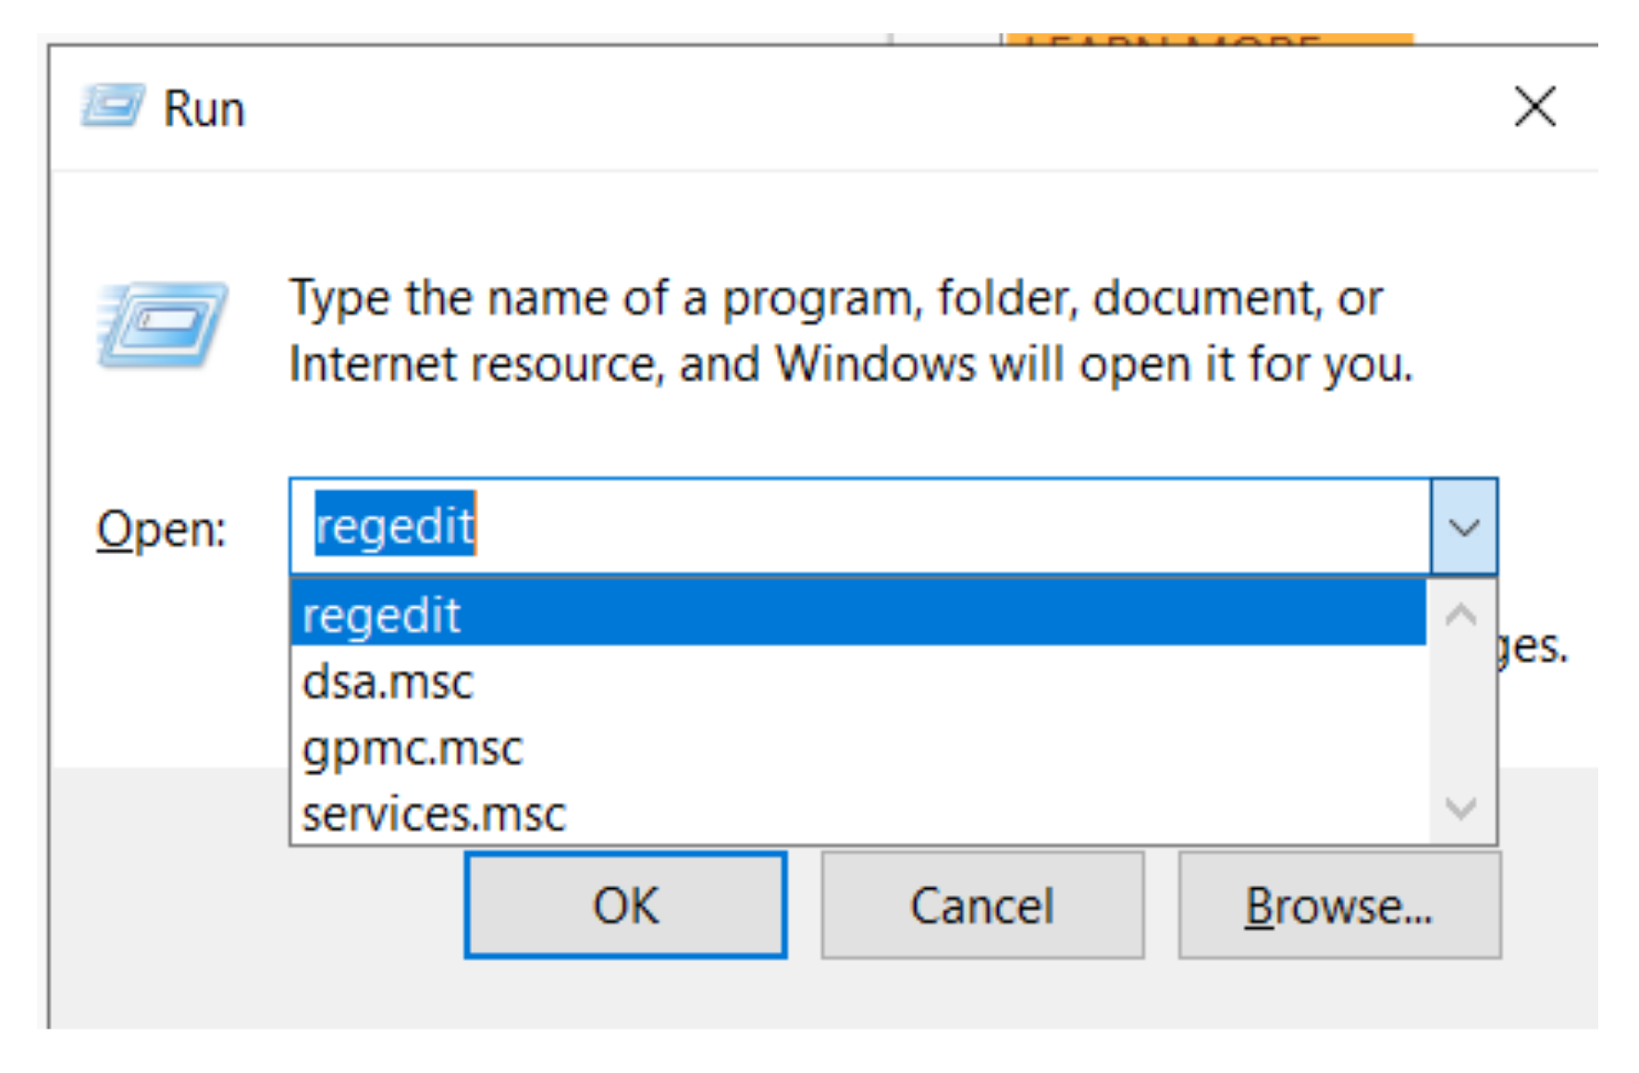
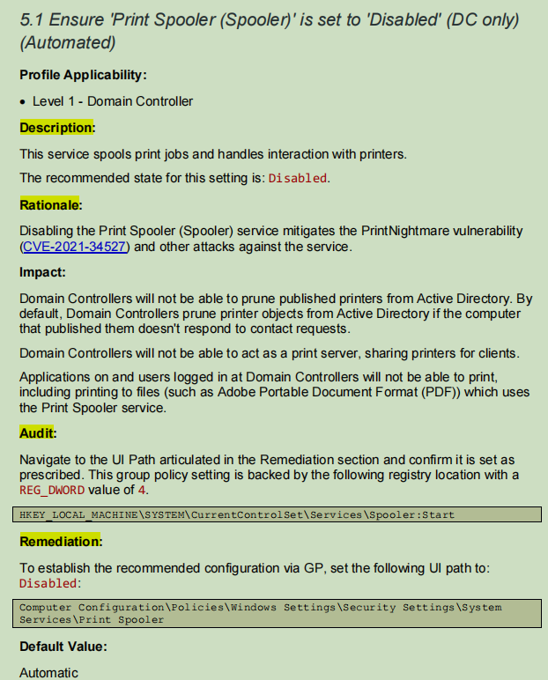
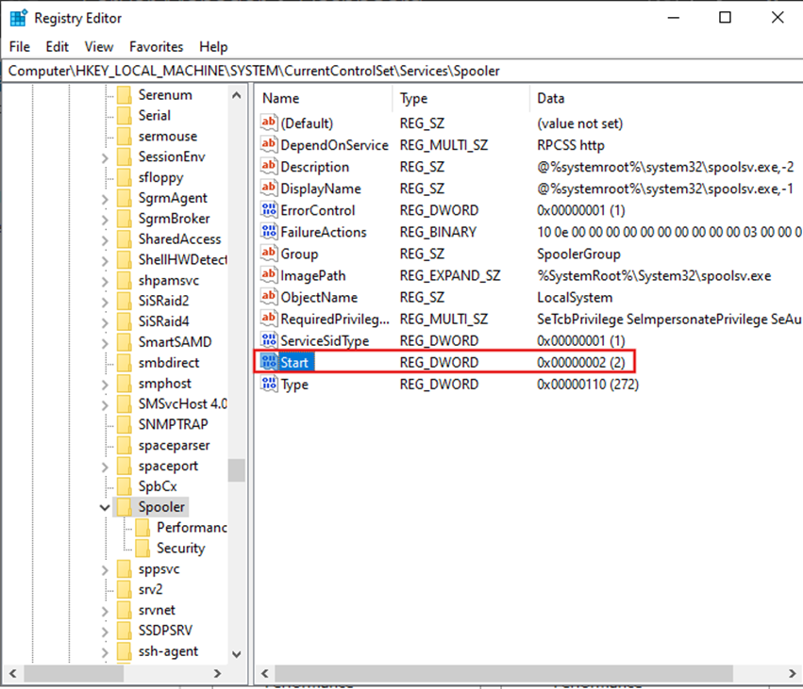
4. PHƯƠNG PHÁP TRIỂN KHAI
Manual configuration
Quản trị viên cấu hình trực tiếp qua GUI hoặc CLI trên Windows Server
Cách 1: Qua GUI

Slide 13
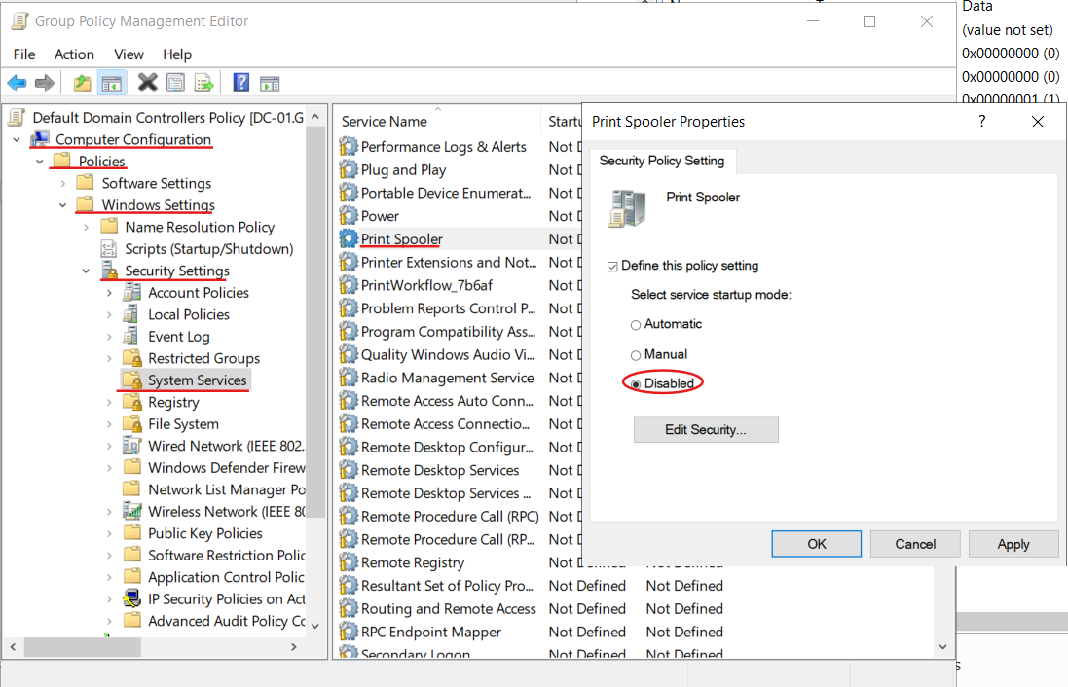
4. PHƯƠNG PHÁP TRIỂN KHAI ( tt)
Manual configuration
Quản trị viên cấu hình trực tiếp qua GUI hoặc CLI trên Windows Server
Cách 1: Qua GUI

Slide 14
4. PHƯƠNG PHÁP TRIỂN KHAI ( tt)
Manual configuration
Quản trị viên cấu hình trực tiếp qua GUI hoặc CLI trên Windows Server
Cách 2: Qua CLI

Slide 15
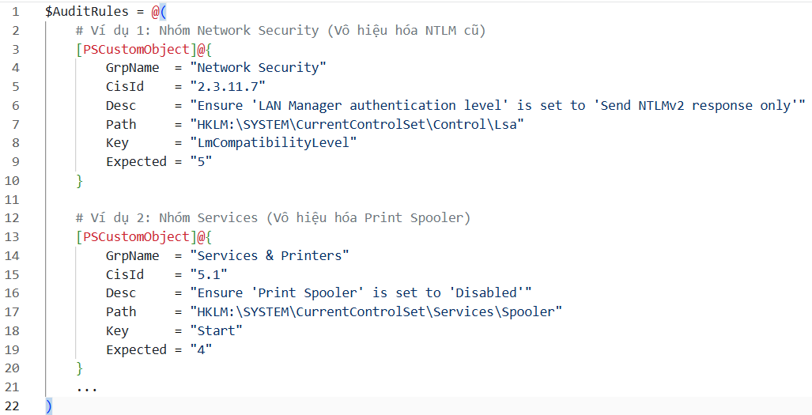
4. PHƯƠNG PHÁP TRIỂN KHAI ( tt)
Automation configuration
Dùng powershell scripting:

Slide 16
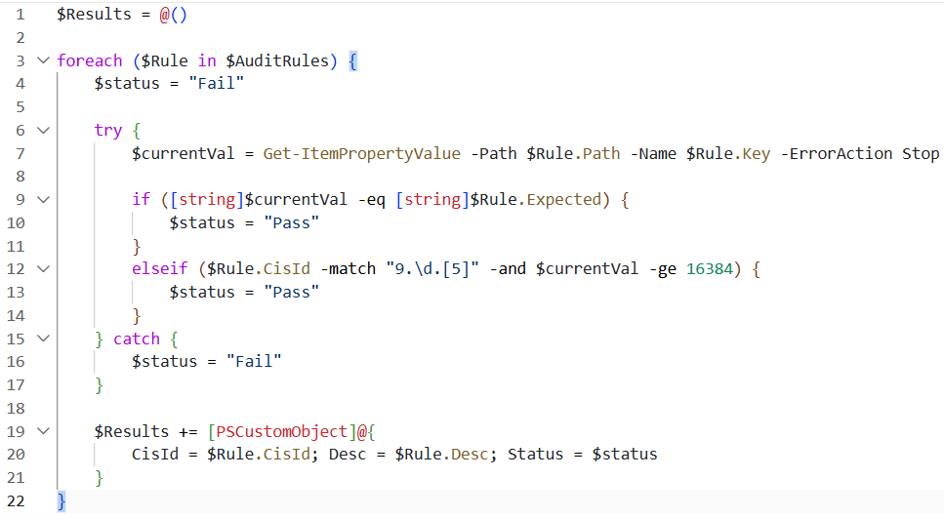
4. PHƯƠNG PHÁP TRIỂN KHAI ( tt)
Automation configuration
Dùng powershell scripting:

Slide 17
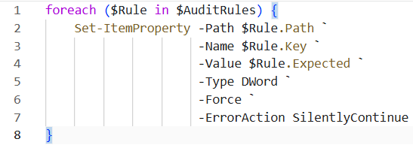
4. PHƯƠNG PHÁP TRIỂN KHAI ( tt)
Automation configuration
Dùng powershell scripting:

Slide 18
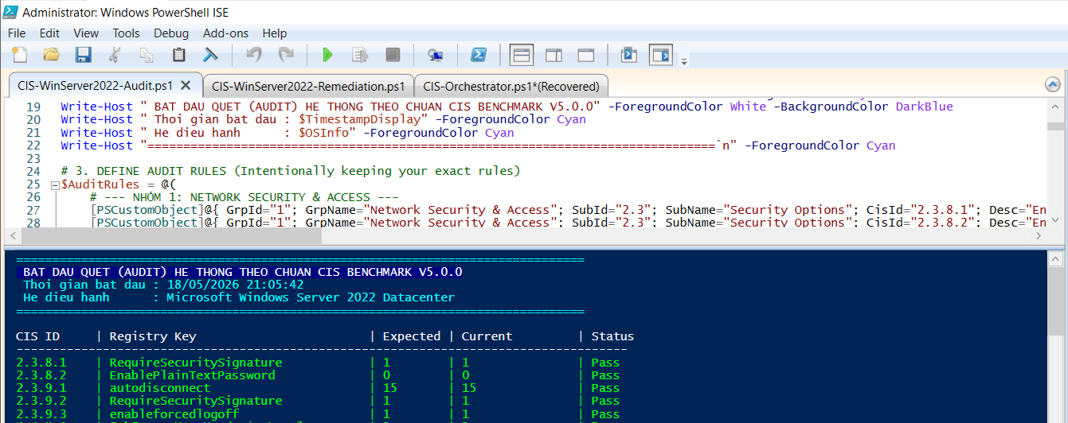
4. PHƯƠNG PHÁP TRIỂN KHAI ( tt)
Automation configuration
Dùng powershell scripting:

Slide 19
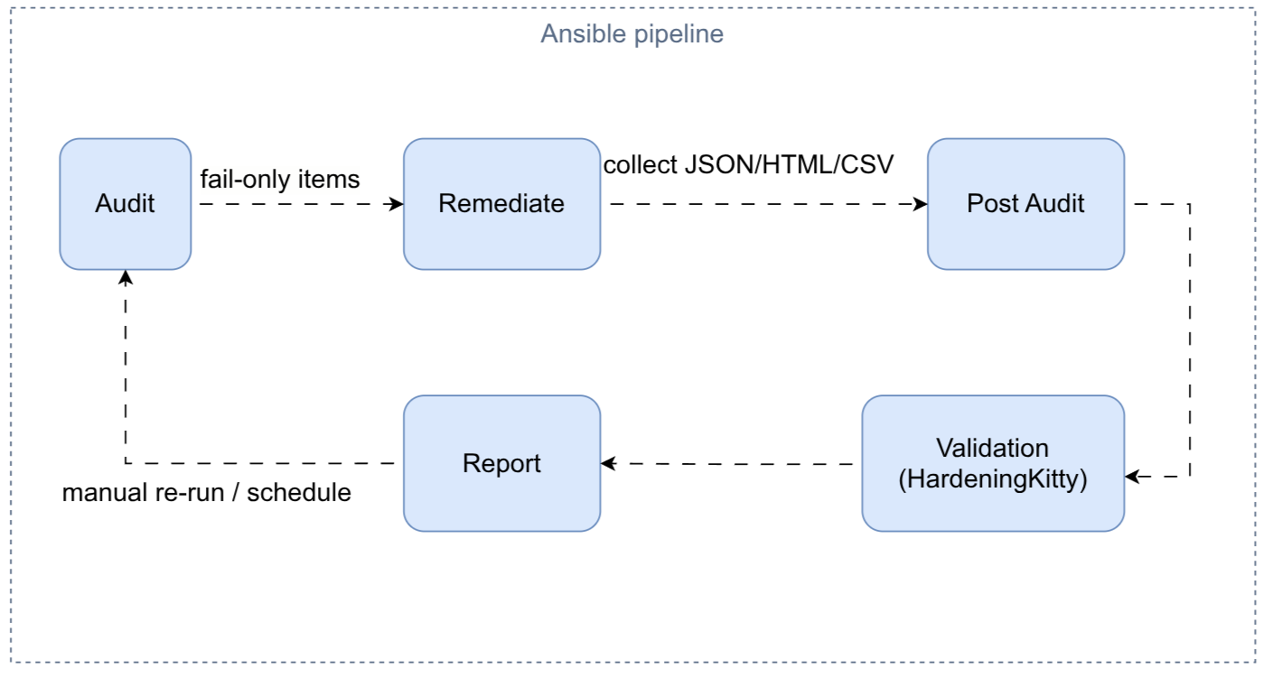
4. PHƯƠNG PHÁP TRIỂN KHAI ( tt)
Automation configuration:
Ansible được sử dụng để điều phối tập trung toàn bộ quy trình hardening trên nhiều máy.
Hình 4.1 : Quy trình tự động hóa hardening bằng Ansible

Slide 20
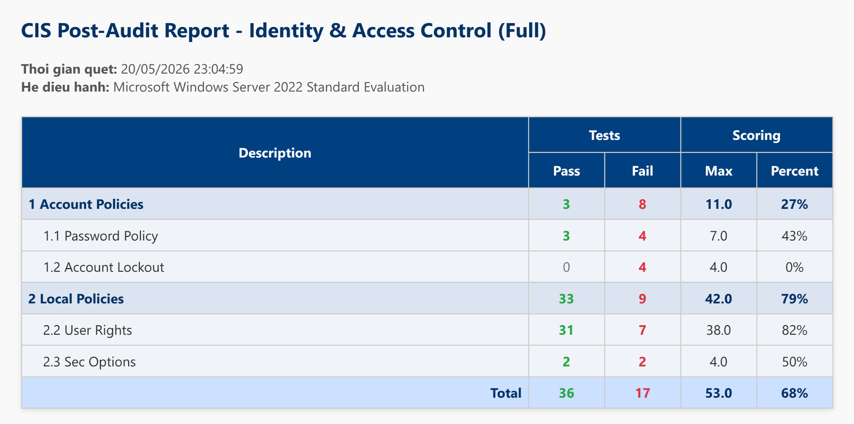
5. KẾT QUẢ ĐẠT ĐƯỢC
Kết quả cấu hình nhóm Identity và Access Controll:
Hình 5.1: Kết quả cấu hình nhóm Identity và Access Controll

Slide 21
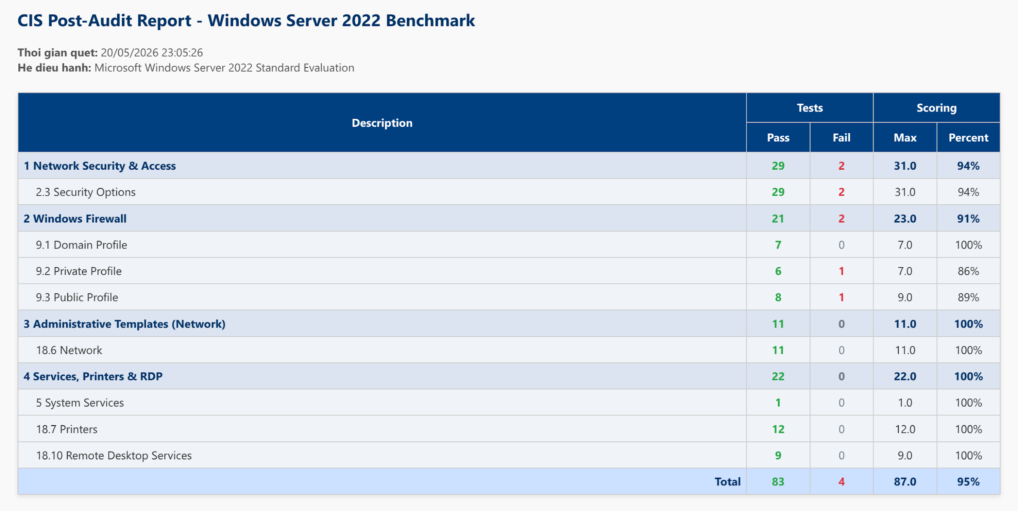
5. KẾT QUẢ ĐẠT ĐƯỢC ( tt)
Kết quả cấu hình nhóm Network Services Security:
Hình 5.2: Kết quả cấu hình nhóm Network Services Security

Slide 22
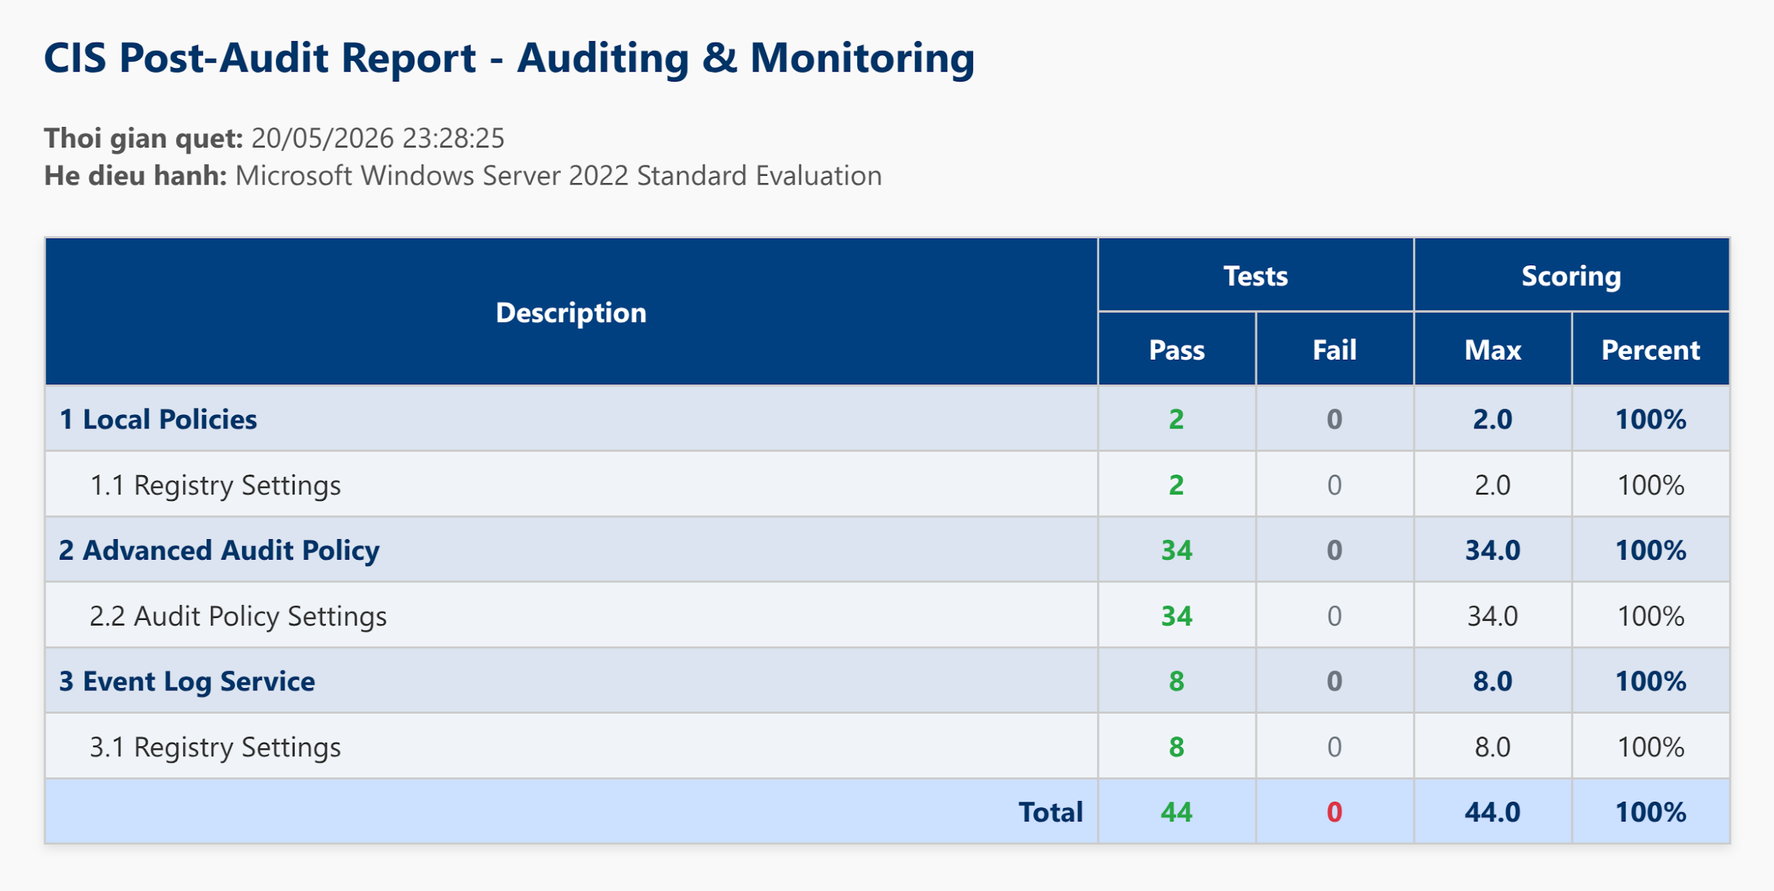
5. KẾT QUẢ ĐẠT ĐƯỢC ( tt)
Kết quả cấu hình nhóm Auditing và Monitoring:
Hình 5.3: Kết quả cấu hình nhóm Auditing và Monitoring

Slide 23
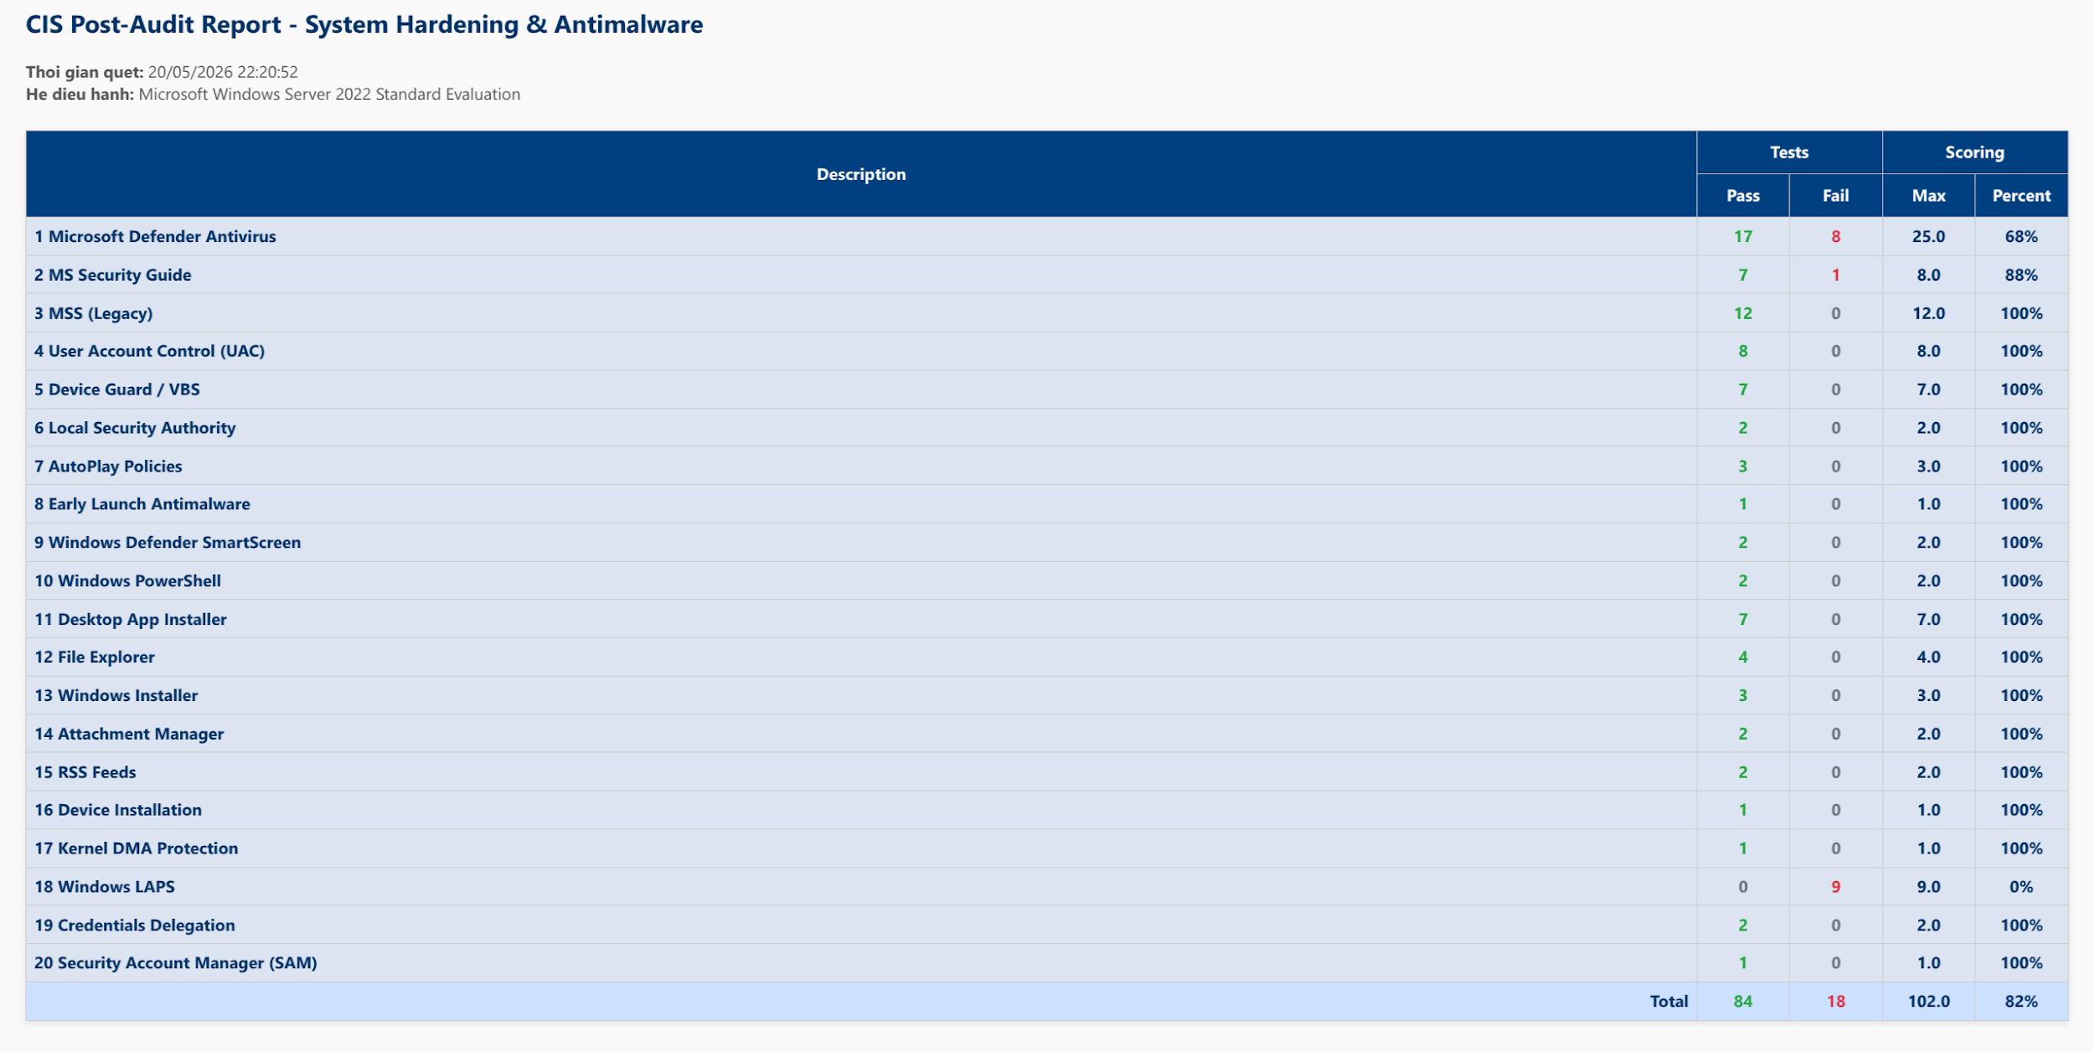
5. KẾT QUẢ ĐẠT ĐƯỢC ( tt)
Kết quả cấu hình nhóm System Hardening và Antimalware:
Hình 5.4: Kết quả cấu hình nhóm System Hardening và Antimalware

Slide 24
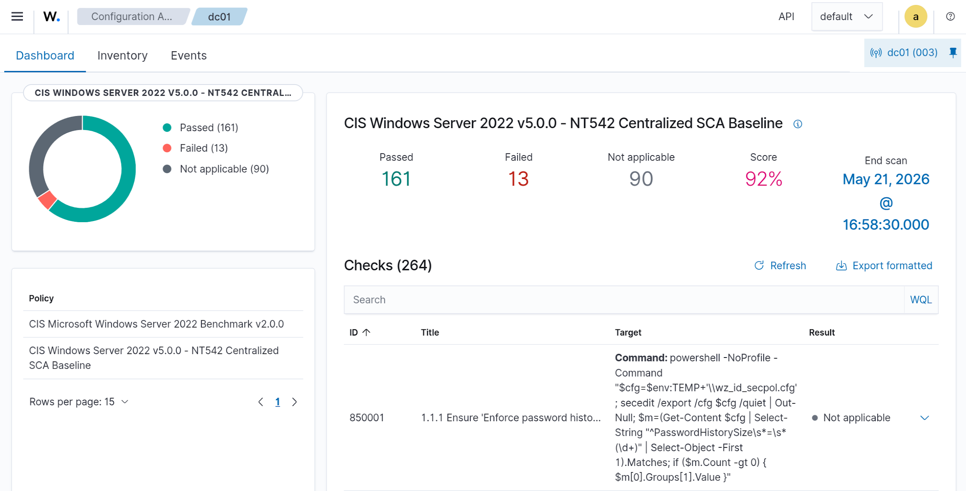
5. KẾT QUẢ ĐẠT ĐƯỢC ( tt)
Kết quả giám sát và đánh giá tuân thủ cấu hình bằng Wazuh:
Giao diện giám sát bảo mật trên Wazuh Dashboard
Hình 5.5: Kết quả đánh giá tuân thủ cấu hình trên Wazuh Dashboard

Slide 25
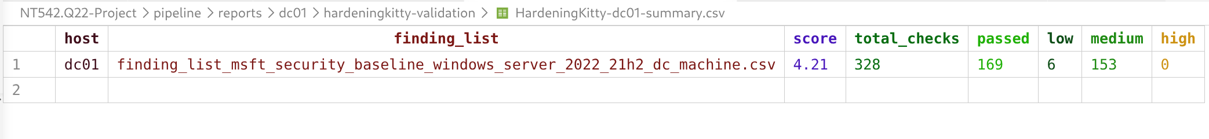
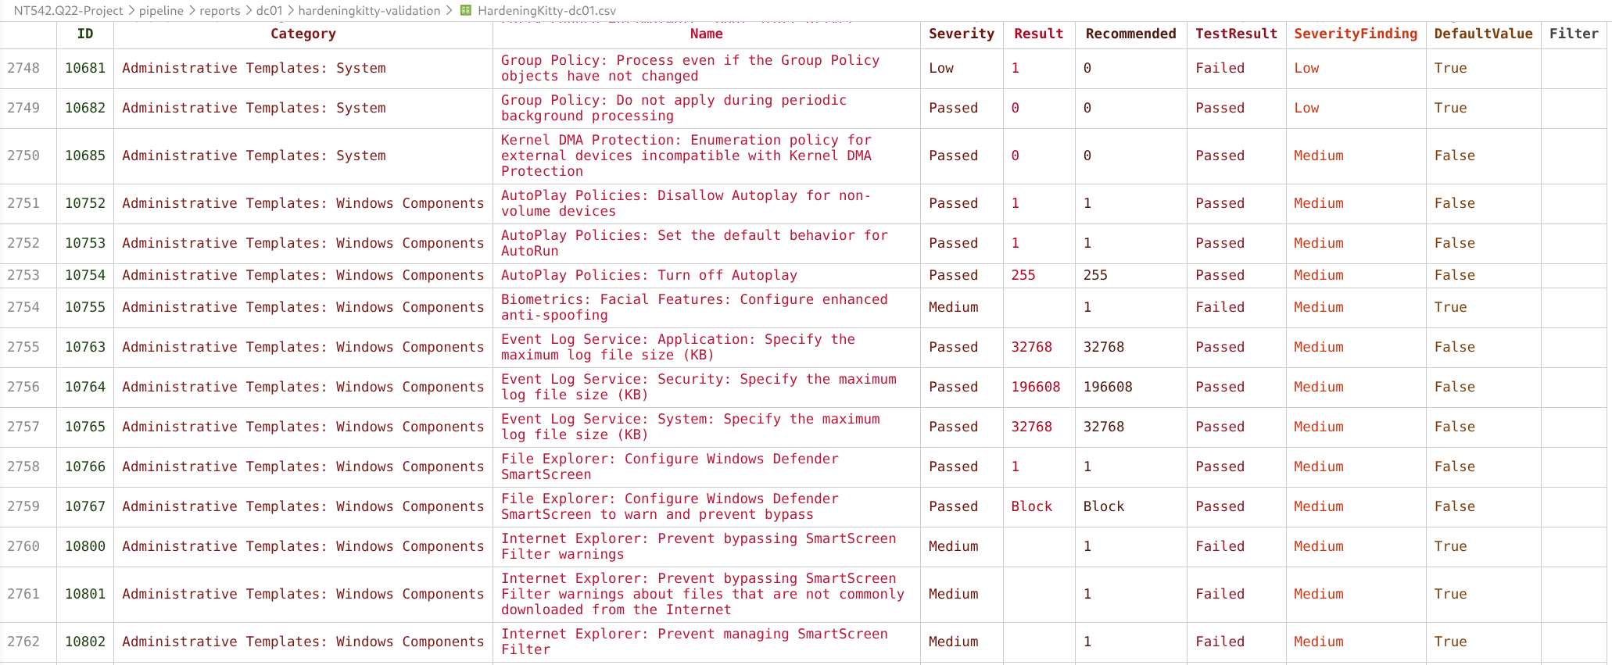
5. KẾT QUẢ ĐẠT ĐƯỢC ( tt)
Kết quả kiểm định cấu hình bằng HardeningKitty:
Kết quả kiểm định cấu hình hardening bằng HardeningKitty trên Node dc01.
Hình 5.6: Kết quả tổng hợp và chi tiết kiểm định bằng HardeningKitty

Slide 26
6. DEMO
Thực hiện triển khai cơ sở hạ tầng sử dụng IaC
Triển khai vòng đời bảo mật hoàn chỉnh sử dụng Ansible
Cấu hình giám sát bảo mật định kì sử dụng Wazuh

Slide 27
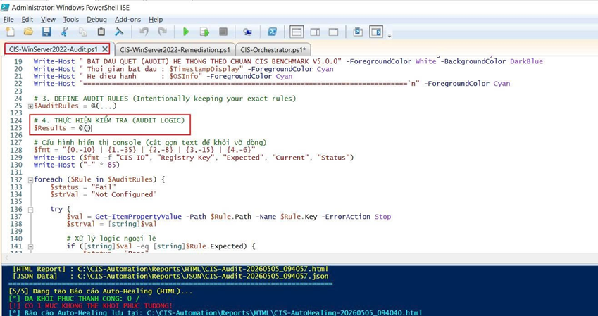



7. KẾT LUẬN
Audit + Remediate
Automation
Centralized Management
Establishing a system
Manual
CLI
GUI
Windows Server 2022 Benchmark v5.0.0
Continuous Monitoring
Tool validate
Level 1
Kết quả: 247 / 286 tiêu chí đạt chuẩn CIS Benchmark

Slide 28
CẢM ƠN QUÝ THẦY CÔ ĐÃ LẮNG NGHE!

